Slide 1
エンピリカル ソフトウェア工学 第04回 CI/CD (2/2)
2023-05-02
玉田 春昭
CI/CD
名称は聞いたことがある
聞いたことがない (6)
3
1
どんなものかは知っている

Slide 2
スケジュール
2023-05-30 (Tue)
第08講
自動テスト（2/3）
2023-04-11 (Tue)
第01講
全体説明
2023-06-06 (Tue)
第09講
自動テスト（3/3）
2023-04-18 (Tue)
第02講
Usage/README
2023-06-13 (Tue)
第10講
ドキュメント（1/2）
2023-04-25 (Tue)
第03講
CI/CD（1/2）
2023-06-20 (Tue)
第11講
ドキュメント（2/2）
2023-05-02 (Tue)
第04講
CI/CD（2/2）
2023-06-27 (Tue)
第12講
Docker（1/1）
2023-05-09 (Tue)
第05講
プログラミング（1/3）
2023-07-04 (Tue)
第13講
補完（1/1）
Homebrew（1/1）
2023-05-16 (Tue)
第06講
プログラミング（2/3）
2023-07-11 (Tue)
第14講
予備日
2023-05-23 (Tue)
第07講
プログラミング（3/3）
自動テスト（1/3）
2023-07-18 (Tue)
第15講
作成物の発表会

Slide 3
本日までに行ったこと
.github/workflows/build.yamlを作成する．
動作確認を行う．
Coverallsにリポジトリを登録する．
https://coveralls.io/
Codebeatにリポジトリを登録する．
https://codebeat.co/
Go Report Cardにリポジトリを登録する．
それぞれのバッヂをREADMD.mdに貼る．

Slide 4
本日の内容
必要な知識
バージョン管理
Semantic Versioning
Gitのブランチモデル
Git flow
GitHub flow
GitLab flow
コミットコメント
ドキュメント
リリース
CI/CDスクリプトを充実させる．
ビルドする．
バージョンを上げる．
プルリクエストを作成する．
リリースを作成する．
ドキュメントを作成する．
配布用ファイルを準備し，アップロードする．
Dockerイメージを構築する．

Slide 5
バージョン管理
近年のソフトウェアは他のライブラリに依存している．
そのライブラリも他のライブラリに依存している．
依存地獄とも言われる．
あるライブラリのバージョンアップにより，ソフトウェア全体が動かなくなる場合もある．
何もしないとソフトウェアは壊れる^{[1]}．
メンテナンスを続けないといけない．
各依存ライブラリのバージョンを強く意識しないといけない．
Dockerなどの隔離環境でバージョンを固定して運用する方法もある．
[1] https://speakerdeck.com/hsbt/why-is-building-the-ruby-environment-hard?slide=31

Slide 6
Semantic Versioning^{[2]}
バージョン番号の付け方のルール．
3.2.1
3
2
1
-beta
メジャーバージョン
マイナーバージョン
パッチバージョン
APIの変更に互換性のない場合に上げる．
後方互換性があり機能性を追加した場合に上げる．
後方互換性を伴うバグ修正をした場合に上げる．
ラベル
プレリリースやベータ版，アルファ版などの3つの数値を拡張する形で利用する．
[2] https://semver.org/lang/ja/

Slide 7
Semantic Versioning の主なルール
一度公開したものは一切変更してはいけない．
いかなる修正も新たなバージョンとして公開しないといけない．
メジャーバージョンの0はいかなる変更も起こりうる．

Slide 8
本日の内容
必要な知識
バージョン管理
Semantic Versioning
Gitのブランチモデル
Git flow
GitHub flow
GitLab flow
コミットコメント
ドキュメント
リリース
CI/CDスクリプトを充実させる．
ビルドする．
バージョンを上げる．
プルリクエストを作成する．
リリースを作成する．
ドキュメントを作成する．
配布用ファイルを準備し，アップロードする．
Dockerイメージを構築する．

Slide 9
Gitのブランチモデル
Gitのブランチの作り方/開発の進め方のモデルのこと．
Git flow^{[3]}, GitHub flow^{[4]}, GitLab flow^{[5]}などがある．
featureブランチ
ある機能を作成するためのブランチ．
機能ごとに別のブランチになる．
例
features/authentication, features/list-shorten-urls, ...
[3] https://nvie.com/posts/a-successful-git-branching-model/
[4] https://docs.github.com/ja/get-started/quickstart/github-flow
[5] https://docs.gitlab.com/ee/topics/gitlab_flow.html

Slide 10

Git flow
developブランチで基本的に開発を進める．
developからfeatureブランチを切る．
releaseブランチにリリースを作成していく．

Slide 11
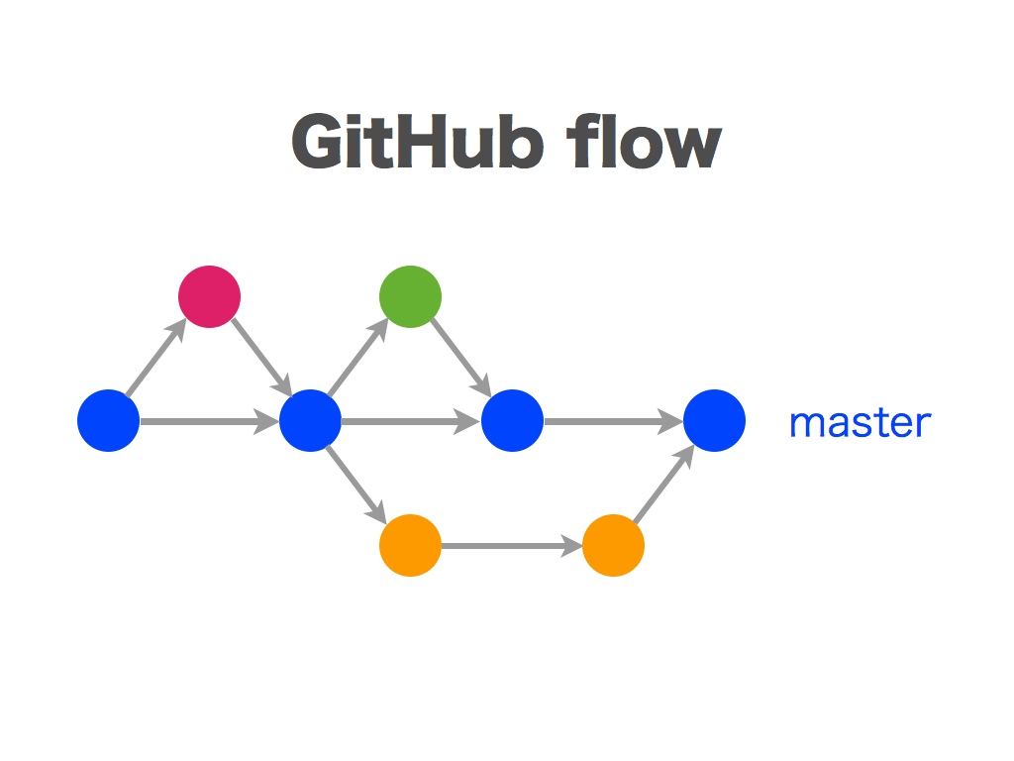
GitHub flow
Git flowをシンプルにしたもの．
featureブランチとmainブランチのみを使う．
GitHub flowのルール
mainブランチのものは何であれデプロイ可能である
新しい何かに取り組む際は、説明的な名前のブランチをmainから作成する（例: new-oauth2-scopes）
作成したブランチにローカルでコミットし、サーバー上の同じ名前のブランチにも定期的に作業内容をpushする
フィードバックや助言が欲しい時、ブランチをマージしてもよいと思ったときは、 プルリクエスト を作成する
他の誰かがレビューをして機能にOKを出してくれたら、あなたはコードをmasterへマージすることができる
マージをしてmainへpushしたら、直ちにデプロイをする．

Slide 12
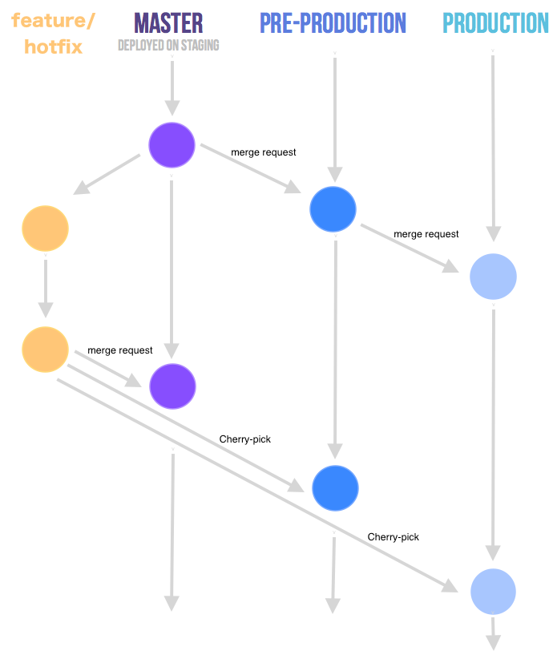
GitLab flow
基本的にはGitHub flow．
リリースのみ別のブランチ（production）にて行う．
pre-productionでリリースをチェックする．
merge requestとpull requestは同じもの．
https://qiita.com/tlta-bkhn/items/f2950aaf00bfb6a8c30d

Slide 14
本日の内容
必要な知識
バージョン管理
Semantic Versioning
Gitのブランチモデル
Git flow
GitHub flow
GitLab flow
コミットコメント
ドキュメント
リリース
CI/CDスクリプトを充実させる．
ビルドする．
バージョンを上げる．
プルリクエストを作成する．
リリースを作成する．
ドキュメントを作成する．
配布用ファイルを準備し，アップロードする．
Dockerイメージを構築する．

Slide 15
コミットコメントについて
git commit -m "ここに書くべきもの"
どのような修正を入れたのかを具体的に書く．
バグを修正．
オプション-h指定時に解析が失敗するバグを修正した．
英語の場合，命令形で書く．
I fixed the bug: option parsing failed on -h.
fix the bug: option parsing failed on -h.
Gitのコミットログは過去形ではなく現在形（＝命令形）で

Slide 16
Conventional Commits
人間と機械が読みやすく，意味のあるコミットメッセージするための仕様．
コミットコメントの１行目の冒頭に変更のタイプをつけよう．
fix バグを修正したとき．PATCH．
feat 新たな機能を追加したとき．MINOR．
BREAKING CHANGE APIの破壊的変更．MAJOR．
タイプの後ろに「!」をつけても良い．
他にも，build, chore, ci, docs, style, refactor, perf, test など．
Conventional Commits
Notes:
Chore 雑用．
Perf パフォーマンス？

Slide 17
本日の内容
必要な知識
バージョン管理
Semantic Versioning
Gitのブランチモデル
Git flow
GitHub flow
GitLab flow
コミットコメント
ドキュメント
リリース
CI/CDスクリプトを充実させる．
ビルドする．
バージョンを上げる．
プルリクエストを作成する．
リリースを作成する．
ドキュメントを作成する．
配布用ファイルを準備し，アップロードする．
Dockerイメージを構築する．

Slide 18
GitHub Pages
各リポジトリでgh-pagesブランチにHTMLファイルを置いておく．
https://username.github.io/repository-name でアクセスできる．
PrivateリポジトリでもGitHub Pagesは公開される．
username.github.io というリポジトリの場合，https://username.github.io で公開される．

Slide 19



ドキュメントを構築する．
PandocでREADMEをHTMLに変換する．
pandocはドキュメント変換ツール．
release/vから始まるブ ランチがpushされたとき に実行する．
gh-pagesブランチを作成しておく．
site/public に gh-pages をチェックアウトしておく．
README.md
index.html
https://github.com/tamada/urleap/blob/main/.github/workflows/release.yaml

Slide 20
ドキュメント構築の準備
何もファイルが含まれていないブランチ（orphan: 孤児）を作成する．
空のindex.htmlを作成し，コミットする．
gh-pagesブランチを作成しておく．
git switch --orphan gh-pages
touch index.html
git add index.html
git commit -m "The first commit for gh-pages"
git push origin gh-pages
git switch main
site/public に gh-pages をチェックアウトする．
mkdir site
git worktree add site/public gh-pages
site/publicディレクトリにgh-pagesブランチをチェックアウトする．

Slide 21
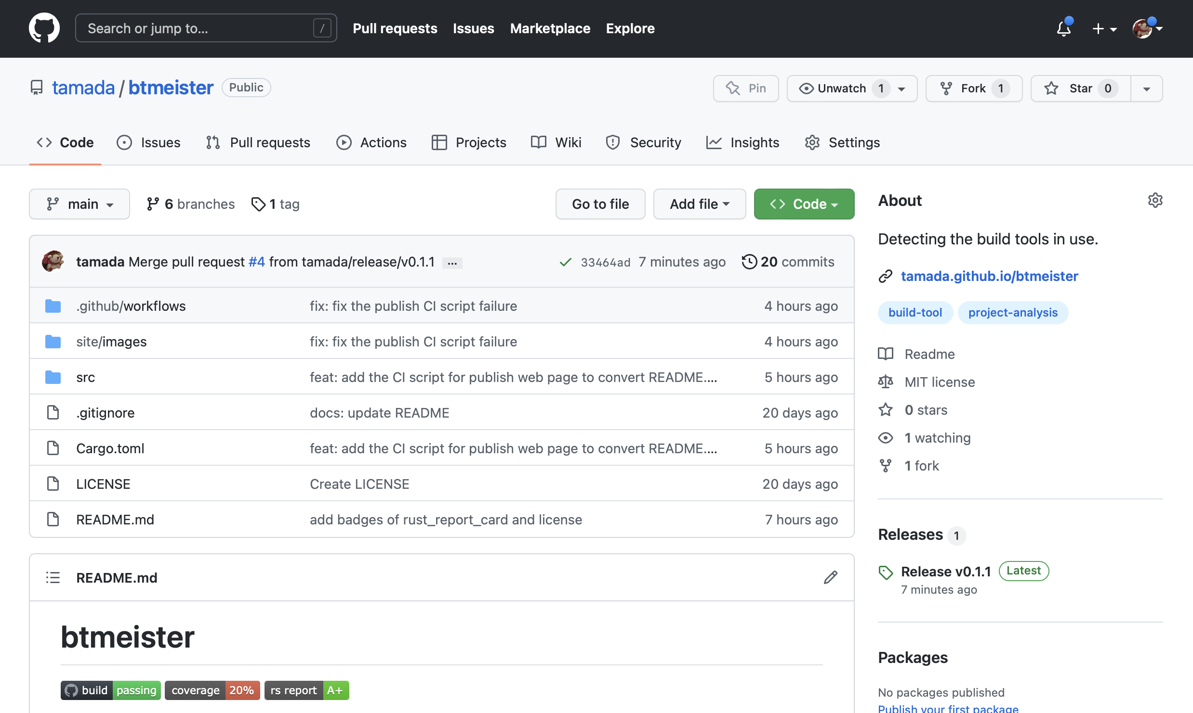
リリースとは
リリース≒タグ
リリースのみの作成も可能．
リリースとコミットの関連付けは必須．
どのリビジョンのものがリリースされたのかを明示する必要があるため．
コミットIDに別名を付けるのがタグ．
リリースとタグを関連付けるとリリースの中身が分かりやすくなる．

Slide 22
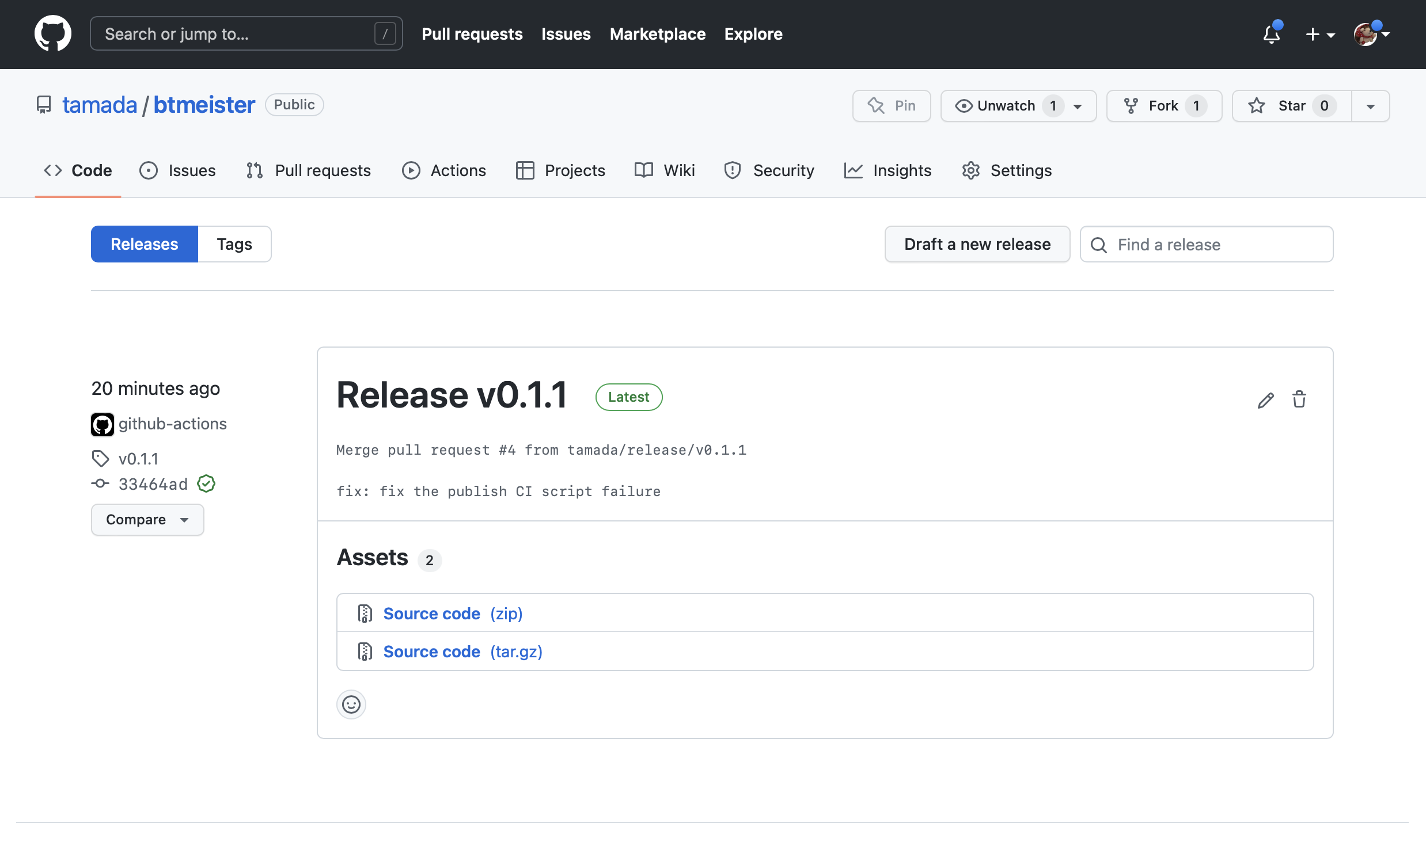
リリースとは
リリース≒タグ
リリースのみの作成も可能．
リリースとコミットの関連付けは必須．
どのリビジョンのものがリリースされたのかを明示する必要があるため．
コミットIDに別名を付けるのがタグ．
リリースとタグを関連付けるとリリースの中身が分かりやすくなる．
各プラットフォーム向けのバイナリもこのページで配布する．
GitHub Actionsなどで準備する．
シングルバイナリのリリースビルドに手間取っているため，今回は見送る．

Slide 23
シングルバイナリ
一つのバイナリファイルだけで完結する．
配布ファイルには，LICENSE, README.md, 補完スクリプト，バイナリファイルのみにしたい．
依存するライブラリも極力減らしたい．
Goは基本的にシングルバイナリを生成するため，気にする必要がない．

Slide 24
Goでのクロスコンパイル
Cross compile
あるプラットフォームで別のプラットフォーム向けにコンパイルすること．
通常のコンパイル
macOS上でWindows向けにコンパイル
go build -o binary $(go list ./...)
GOOS=windows GOARCH=arm64 go build -o binary \
$(go list ./...)
Notes:
Goはどの環境でもクロスコンパイルできるが，他の言語（JavaやRust）のクロスコンパイルは色々な制約があり，難しい（できることはできる）．
そのため，CI/CDで特定の環境でコンパイルすることが必要になる．

Slide 25
本日の内容
必要な知識
バージョン管理
Semantic Versioning
Gitのブランチモデル
Git flow
GitHub flow
GitLab flow
コミットコメント
ドキュメント
リリース
CI/CDスクリプトを充実させる．
ビルドする．
バージョンを上げる．
プルリクエストを作成する．
リリースを作成する．
ドキュメントを作成する．
配布用ファイルを準備し，アップロードする．
Dockerイメージを構築する．

Slide 26
GitHub Actionsで行うこと
ブランチがpushされたらビルドする．
“releases/v*”ブランチがpushされたら次のことを実施する．
バージョンを更新する．
プルリクエストを作成する．
“releases/v*”ブランチがマージされた次のことを実施する．
ビルドする．
リリースを作成する．
Webサイトを構築する．
リリースタグを作成し，公開する．
配布ファイルを作成し，アップロードする．
Dockerイメージを構築し，公開する．

Slide 27
バージョンを上げる（1/2） .bin/update_version.sh
#! /bin/sh
VERSION=$1
if [[ "$VERSION" == "" ]]; then
echo "no version specified"
exit 1
fi
result=0
PREV_VERSION=$(grep ^VERSION Makefile | tr -d 'VERSION := ')
grep "$VERSION" Makefile 2>&1 > /dev/null || result=$?
if [[ $result -eq 0 && $VERSION == $PREV_VERSION ]]; then
echo "already updated to $VERSION"
exit 1
fi
for i in README.md; do
sed -e "s#Version-${PREV_VERSION}-informational#Version-${VERSION//-/--}-informational#g" -e "s#tag/v${PREV_VERSION}#tag/v${VERSION}#g" $i > a
mv a $i
done
# sed "s/ version = \".*\"/ version = \"${VERSION}\"/g" docs/config.toml > a ; mv a docs/config.toml
sed "s/VERSION := .*/VERSION := ${VERSION}/g" Makefile > a && mv a Makefile
sed "s/const VERSION = \".*\"/const VERSION = \"${VERSION}\"/g" cmd/urleap/main.go > a && mv a cmd/urleap/main.go
echo "Replace version to \"${VERSION}\""
コマンドライン引数でバージョンを受け取る．
バージョンを上げるスクリプトを用意する．
.bin/update_version.shに置く．
バージョンが指定されなければエラー終了．
すでに更新されていれば終了．
sedを用いて置換する．
最後にメッセージを出力して終了する．

Slide 28
バージョンを上げる（2/2） .github/workflows/update_version.yml
バージョンを更新する．すでに更新していれば変更点がないため，コミットに失敗する．この失敗によりGitHub Actions全体が失敗しないようにしたい．そのために，|| trueで終わらせている．
name: update_version on:
push:
branches:
- releases/v*
jobs:
upgrade_version:
runs-on: ubuntu-latest
steps:
- name: Git Tag Name
id: vars
run: |
echo "branch=${GITHUB_REF#refs/heads/}" >> $GITHUB_OUTPUT
echo "tag=${GITHUB_REF##**/v}" >> $GITHUB_OUTPUT - name: Checkout
uses: actions/checkout@v3
with:
ref: ${{ steps.vars.output.branch }}
fetch-depth: 0 - name: Initialize
shell: bash
run: |
git config --global user.name "GitHub Actions"
git config --global user.email "action@github.com"
auth_header="$(git config --local --get http.https://github.com/.extraheader)"
git submodule sync --recursive
git -c "http.extraheader=$auth_header" -c protocol.version=2 \
submodule update --init --force --recursive --depth=1
- name: Update version
id: update_version
run: |
(bash ./.bin/update_version.sh ${{ steps.vars.outputs.tag }} && \
git commit -a -m "update version to ${{ steps.vars.outputs.tag }}, \
ready to publish v${{ steps.vars.outputs.tag }}") || true - name: Push branch
uses: ad-m/github-push-action@master
with:
github_token: ${{ secrets.GITHUB_TOKEN }}
branch: ${{ steps.vars.outputs.branch }}
releases/vから始まるブランチがpushされた時に起動する．
release/vの後ろを取り出し，バージョン番号とする．他のStepで取り出せるよう変数に格納する．
最後にpushして終了する．
チェックアウトする．
.github/workflows/update_version.yamlに置く．
バージョンを更新したあと，GitHub Actions上でコミットするため，情報を設定する．

Slide 29
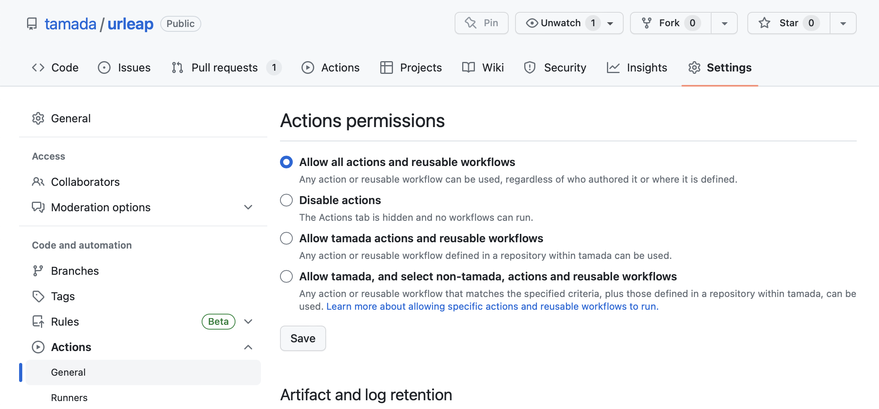
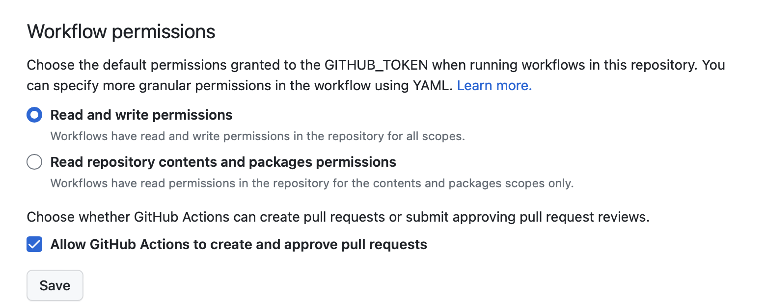
GitHubの設定
SettingsからActions，Generalを選択する．
下にスクロールする．
Workflow permissions
「Read and write permission」を選ぶ．
「Allow GitHub Actions to create and approve pull request」にチェックを入れる．

Slide 30
本日の内容
必要な知識
バージョン管理
Semantic Versioning
Gitのブランチモデル
Git flow
GitHub flow
GitLab flow
コミットコメント
ドキュメント
リリース
CI/CDスクリプトを充実させる．
ビルドする．
バージョンを上げる．
プルリクエストを作成する．
リリースを作成する．
ドキュメントを作成する．
配布用ファイルを準備し，アップロードする．
Dockerイメージを構築する．

Slide 31
プルリクエストを作成する． .github/workflows/create_pull_request.yml
name: create_pull_request on:
push:
branches:
- "releases/v*" jobs:
create_release_pull_request:
runs-on: ubuntu-latest
steps:
- uses: actions/checkout@v3
- name: Check PullRequest Exists
id: check_pr
env:
HEAD_MESSAGE: ${{ github.event.head_commit.message }}
run: |
HEAD_REF=${{ github.head_ref }}
TAG=${HEAD_REF##*/v}
echo "tag=${TAG}" >> $GITHUB_OUTPUT
COMMIT_MESSAGE=$(echo "${HEAD_MESSAGE}" | sed -n -e 1p)
echo "message=${COMMIT_MESSAGE}" >> "$GITHUB_OUTPUT"
echo "count=$(gh pr list -S "Release v${TAG}"in:title | wc -l)”\
>> "$GITHUB_OUTPUT”
- name: Create Release Pull Request
if: ${{ steps.check_pr.outputs.count == 0 }}
run: |
gh pr create -B main -a ${{ github.actor }} \
-t 'Release ${{ steps.check_pr.outputs.tag }} ${{ steps.check_pr.outputs.message }}’ \
--body-file ./.github/RELEASE_WORKFLOW_TEMPLATE.md
- name: Edit Release Pull Request
if: ${{ steps.check_pr.outputs.count != 0 }}
run: |
pr_data=$(gh pr list -S 'Release v${{ steps.check_pr.outputs.tag }}'in:title \
--json "title" | jq -c .[])
TITLE="$(echo $pr_data | jq -r '.title’)”
echo $TITLE gh pr edit ${{ github.ref_name }} \
-t "${TITLE} / ${{ steps.check_pr.outputs.message }}"
releases/vから始まるブランチがpushされた時に起動する．
すでにプルリクエスト（PR）が作られていないことを確認する．
ghコマンドでPRを作成する．
PRの内容を適切なものに置き換える．

Slide 32
本日の内容
必要な知識
バージョン管理
Semantic Versioning
Gitのブランチモデル
Git flow
GitHub flow
GitLab flow
コミットコメント
ドキュメント
リリース
CI/CDスクリプトを充実させる．
ビルドする．
バージョンを上げる．
プルリクエストを作成する．
リリースを作成する．
ドキュメントを作成する．
配布用ファイルを準備し，アップロードする．
Dockerイメージを構築する．

Slide 33
Makefile
PACKAGE_LIST := $(shell go list ./...)
VERSION := 0.1.2
NAME := urleap
DIST := $(NAME)-$(VERSION)
urleap: coverage.out
go build -o urleap $(PACKAGE_LIST)
coverage.out:
go test -covermode=count \
-coverprofile=coverage.out $(PACKAGE_LIST)
docker: urleap
# docker build -t ghcr.io/tamada/urleap:$(VERSION) \
# -t ghcr.io/tamada/urleap:latest .
docker buildx build -t ghcr.io/tamada/urleap:$(VERSION) \
-t ghcr.io/tamada/urleap:latest \
--platform=linux/arm64/v8,linux/amd64 --push . # refer from https://pod.hatenablog.com/entry/2017/06/13/150342
define _createDist
mkdir -p dist/$(1)_$(2)/$(DIST)
GOOS=$1 GOARCH=$2 go build -o dist/$(1)_$(2)/$(DIST)/$(NAME)$(3) cmd/$(NAME)/main.go
cp -r README.md LICENSE dist/$(1)_$(2)/$(DIST)
# cp -r docs/public dist/$(1)_$(2)/$(DIST)/docs
tar cfz dist/$(DIST)_$(1)_$(2).tar.gz -C dist/$(1)_$(2) $(DIST)
endef
dist: urleap
@$(call _createDist,darwin,amd64,)
@$(call _createDist,darwin,arm64,)
@$(call _createDist,windows,amd64,.exe)
@$(call _createDist,windows,arm64,.exe)
@$(call _createDist,linux,amd64,)
@$(call _createDist,linux,arm64,)
distclean: clean
rm -rf dist
clean:
rm -f urleap coverage.out

Slide 34
リリースを作成する．
Dockerfileを用意する．
Dockerコンテナイメージをghcr.ioに登録する．
ghcr.ioの設定を行う（書き込み権限を与える）．
.github/workflows/releases.ymlを準備する．
.github/workflows/docker.ymlを準備する．

Slide 35
Dockerfile
マルチステージビルドを行う．
ビルドするイメージと配布するイメージを分ける．
ビルドイメージでの処理内容
最初にプロジェクト全体を /go/urleap（Docker）に置く．
カレントディレクトリを /go/urleap にする．
クリーン後にビルドする．
nonroot というユーザを追加する．
配布イメージでの処理内容
実行ファイルをビルドイメージからコピーする．
/etc/passwd をビルドイメージからコピーする．
nonroot ユーザを利用するため．
実行するユーザを nonroot にする．
Dockerイメージ起動時に実行ファイルを実行するよう設定する．
FROM golang:1.19-bullseye as builder
ADD . /go/urleap
WORKDIR /go/urleap
RUN make clean && make && \
adduser --disabled-login \
--disabled-password nonroot
FROM scratch
COPY --from=builder /go/urleap/urleap /usr/bin/urleap
COPY --from=builder /etc/passwd /etc/passwd
USER nonroot
ENTRYPOINT [ "/usr/bin/urleap" ]

Slide 36
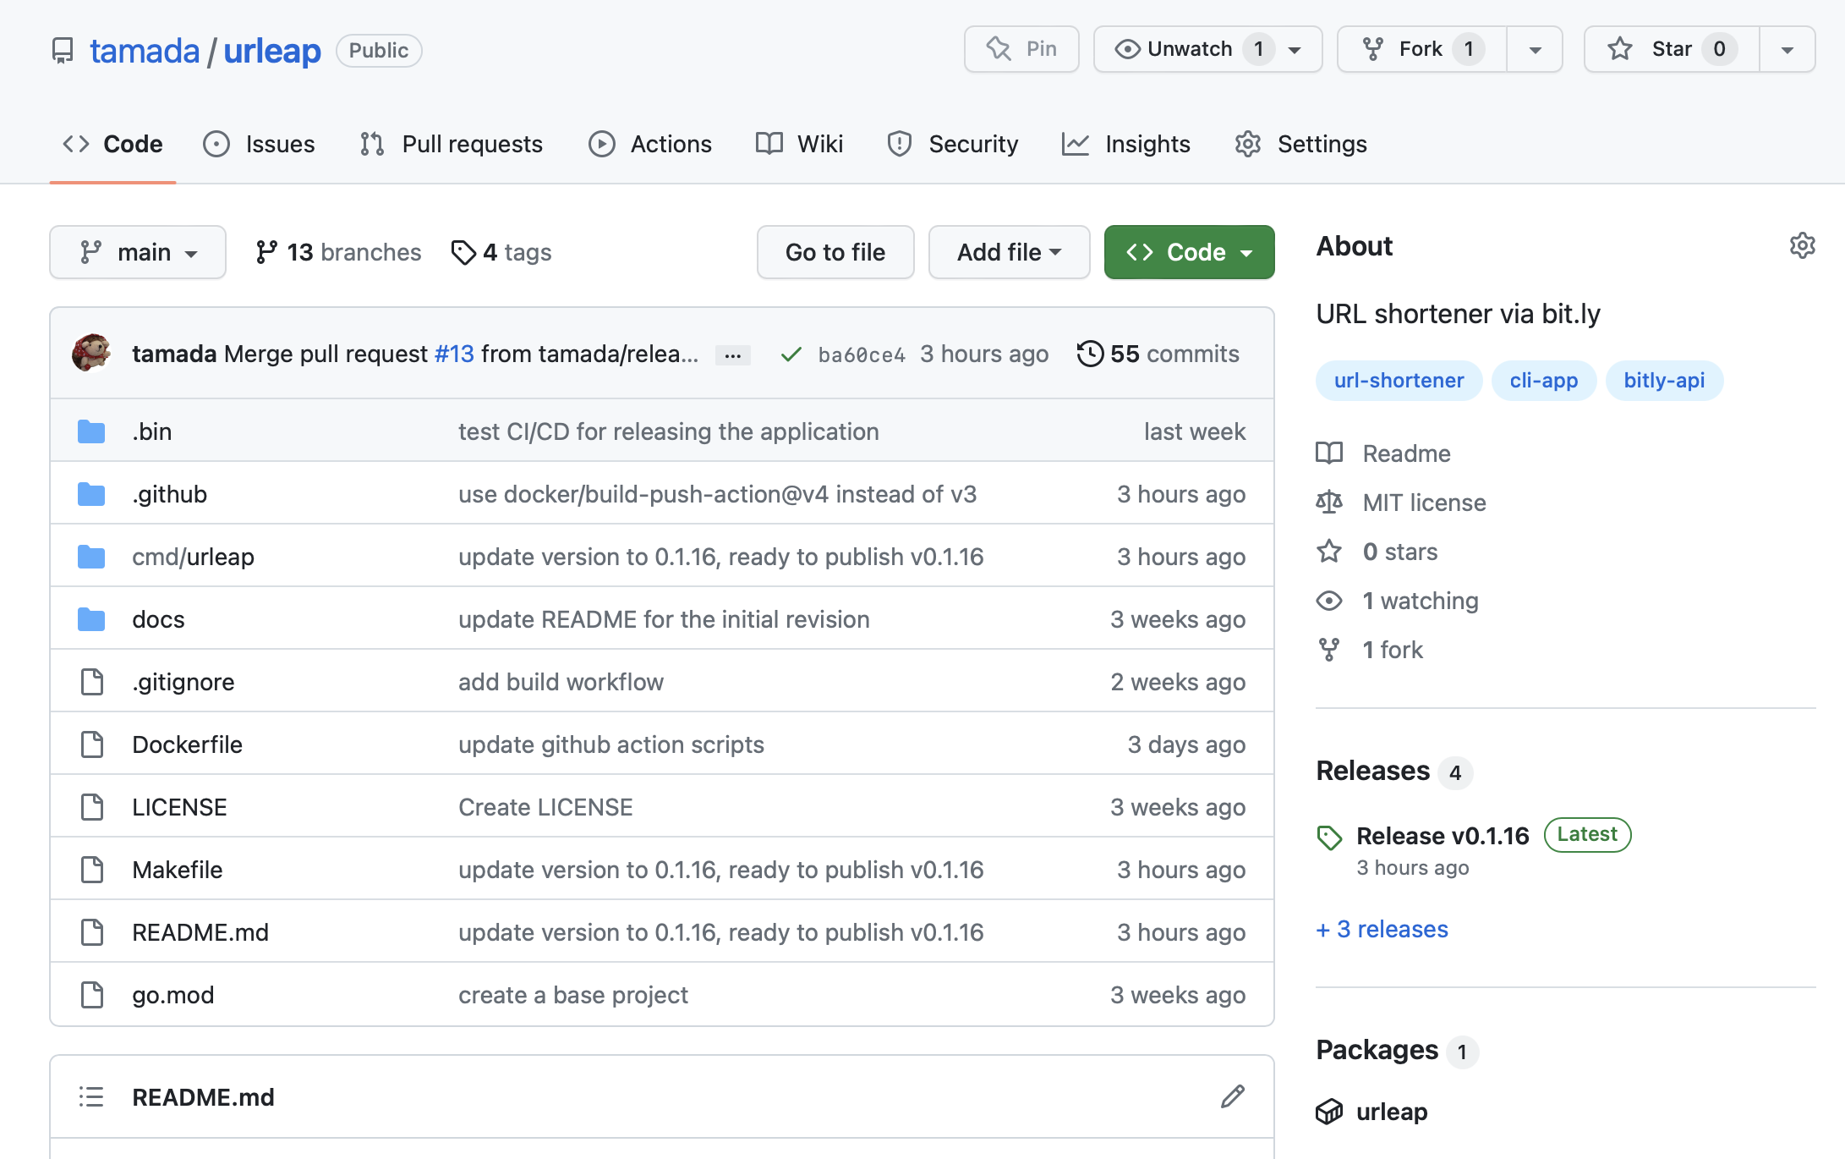

Dockerコンテナイメージ
GitHub Package Registryに登録する．
最初に，ターミナルにて初期のイメージを登録する．
tamada/urleap部分は自分のものに置き換えること．
Packagesをクリックして，当該リポジトリのPackage Registryを開いて次ページへ．
docker build –t ghcr.io/tamada/urleap:latest .
docker push ghcr.io/tamada/urleap:latest

Slide 37
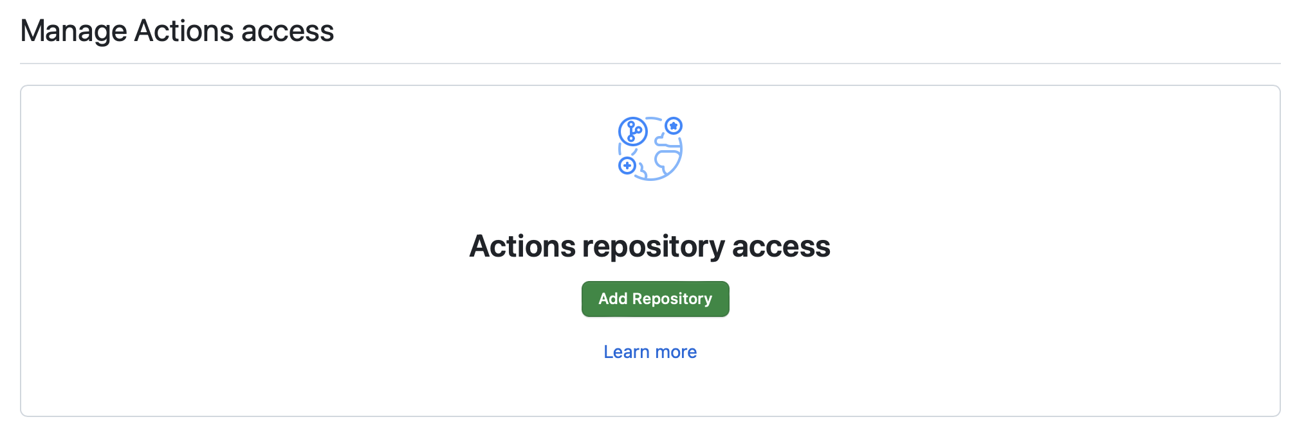
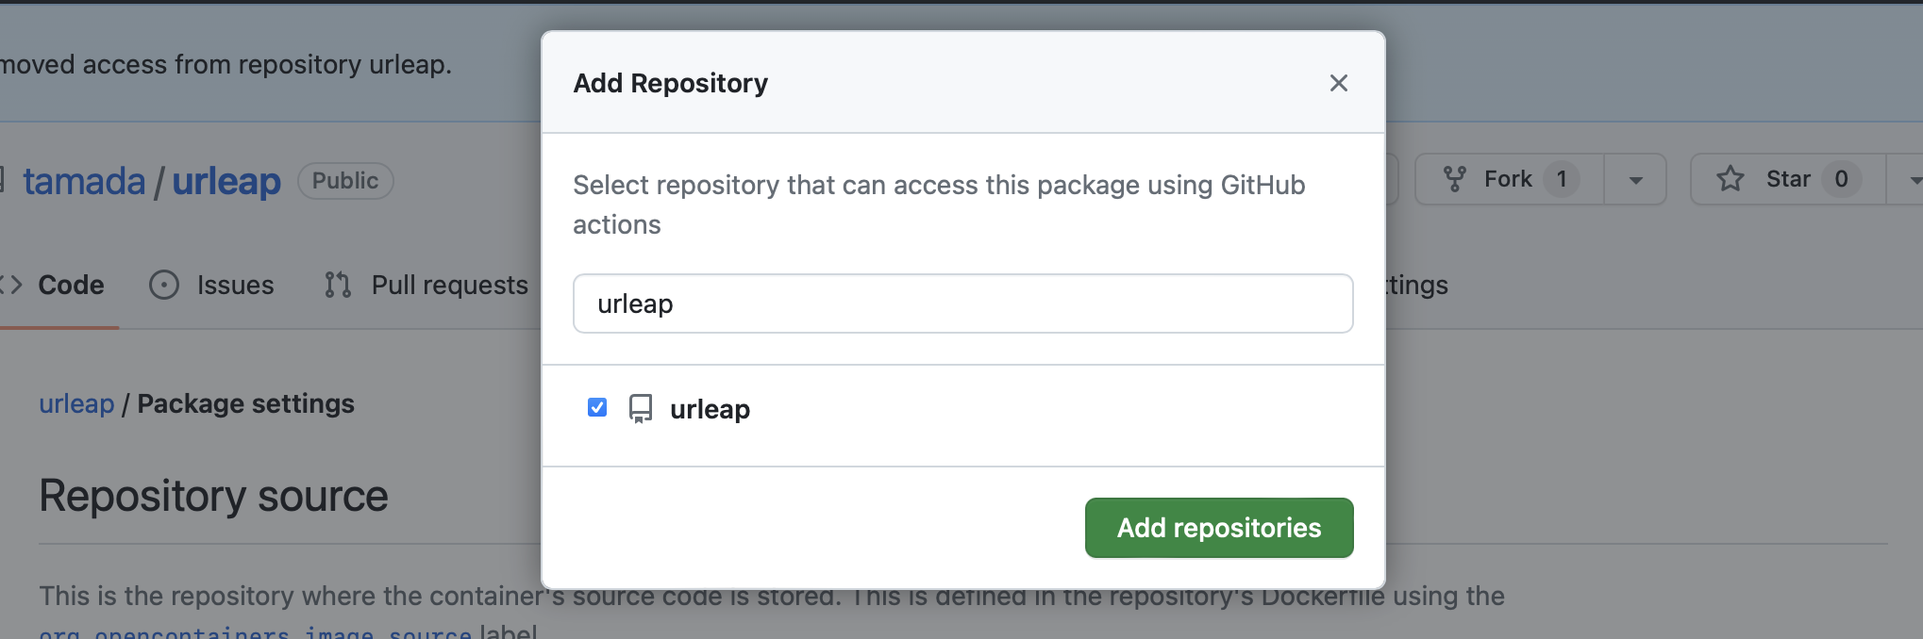
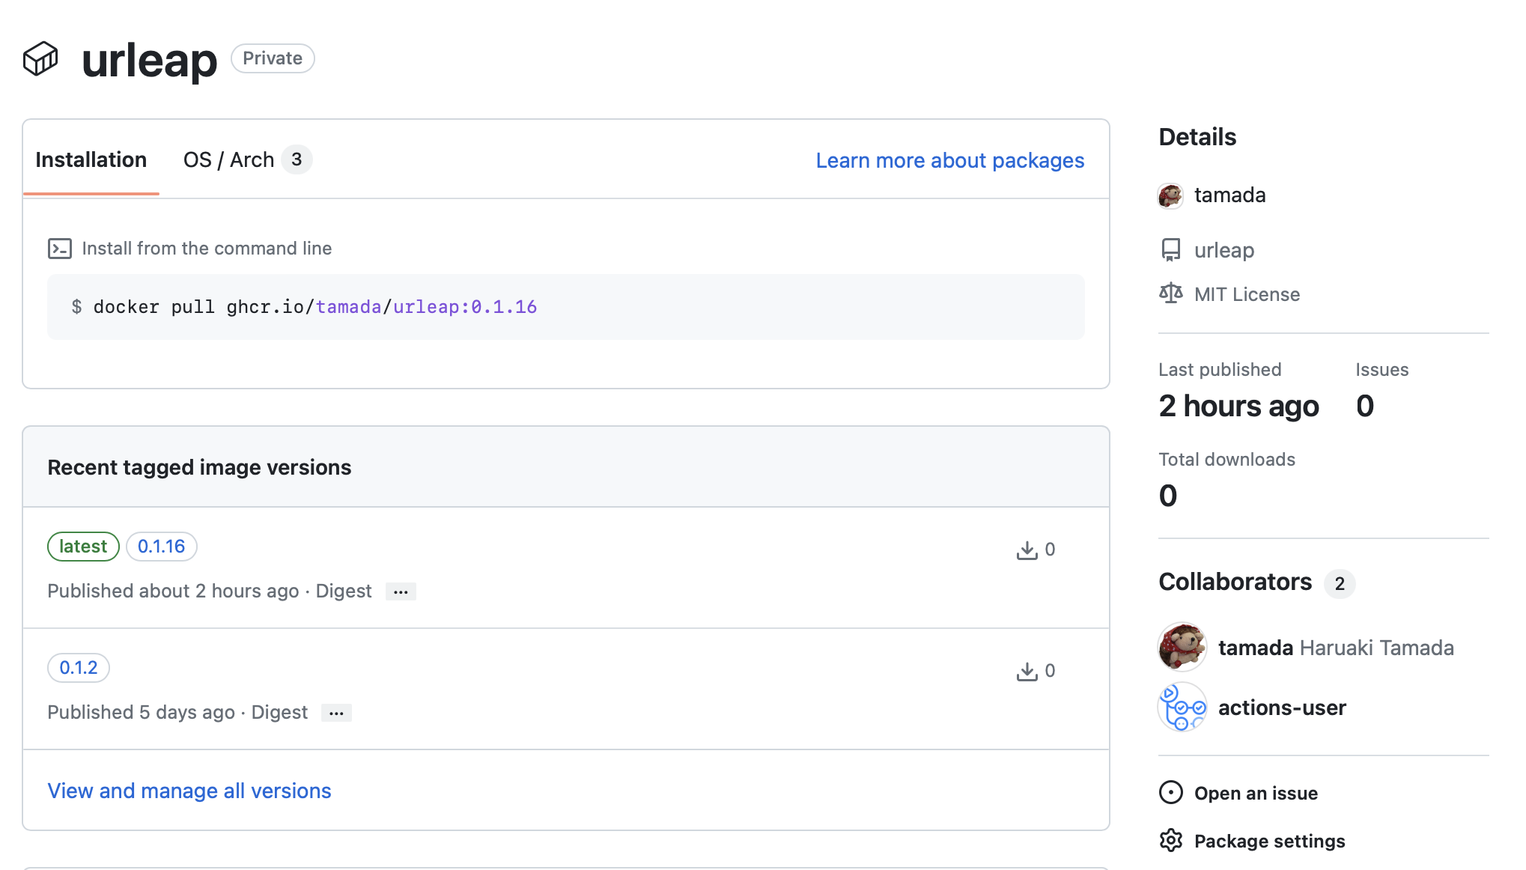
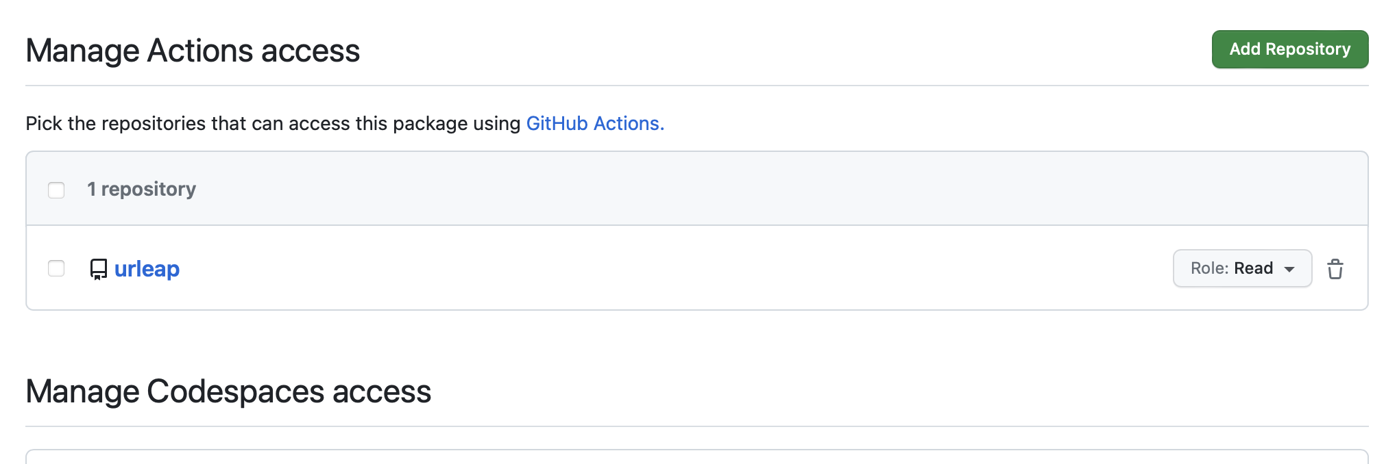
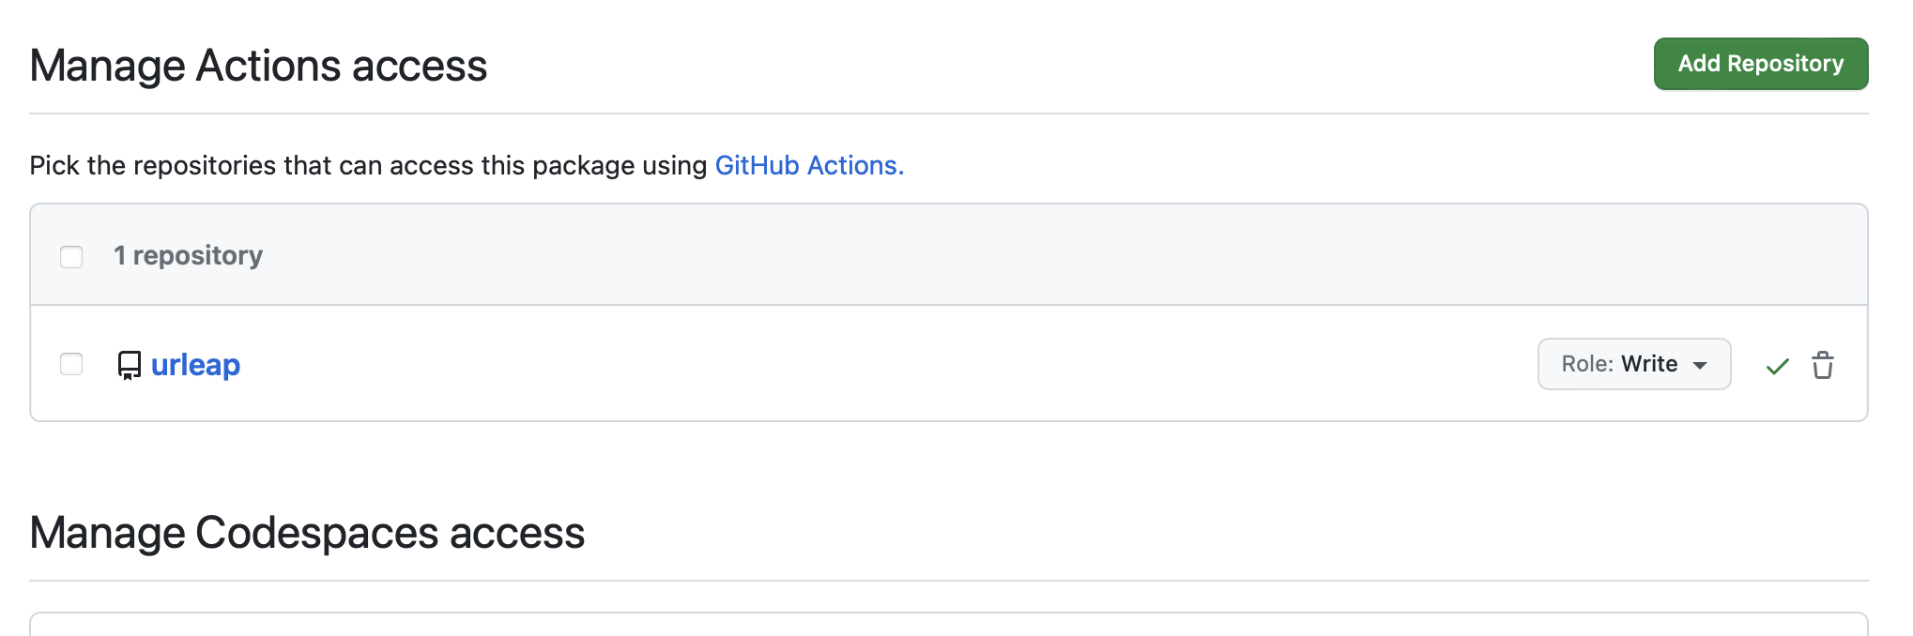
Package Settings
Add Repositoryをクリックする．
自分のリポジトリを選択する．
設定を開き，Manage Actions access を確認する．
ReadをWriteに変更する．

Slide 38
releases.yml
- name: Get tag name
id: vars
run: |
HEAD_REF=${{ github.head_ref }}
echo "tag=${HEAD_REF##*/v}" >> $GITHUB_OUTPUT
- name: Setup Go
uses: actions/setup-go@v3
with:
go-version: 1.17
- name: Build
run:
make
# pandoc で README を html に変換する．とりあえず．
- name: Build Site
uses: docker://pandoc/core:3.1.1
with:
args: >-
--standalone
--output=docs/public/index.html
--metadata tilte="urleap"
README.md
- name: Deploy Site
uses: peaceiris/actions-gh-pages@v3
with:
github_token: ${{ secrets.GITHUB_TOKEN }}
publish_dir: ./docs/public
- name: Create Distributions
run:
make dist
- name: Create release
id: create_release
uses: marvinpinto/action-automatic-releases@latest
with:
repo_token: ${{ secrets.GITHUB_TOKEN }}
automatic_release_tag: v${{ steps.vars.outputs.tag }}
title: Release v${{ steps.vars.outputs.tag }}
draft: false
prerelease: false
files: |
dist/urleap-${{ steps.vars.outputs.tag }}_*.tar.gz
name: releases
on:
pull_request:
branches:
- main
types: [closed]
jobs:
publish:
runs-on: ubuntu-latest
if: startsWith(github.head_ref, 'releases/v') && github.event.pull_request.merged == true
env:
REPO: https://${{ github.actor }}:${{ secrets.GITHUB_TOKEN }}@github.com/${{ github.repository }}.git
steps:
- name: Checkout
uses: actions/checkout@v3
with:
ref: main
fetch-depth: 0
- name: Initialize
shell: bash
run: |
git config --global user.name "GitHub Actions"
git config --global user.email "action@github.com"
auth_header="$(git config --local --get http.https://github.com/.extraheader)"
git submodule sync --recursive
git -c "http.extraheader=$auth_header" -c protocol.version=2 submodule update \
--init --force --recursive --depth=1
git worktree add docs/public gh-pages

Slide 39
docker.yml
name: build_publish_docker_image on:
workflow_run:
workflows:
- "releases"
types:
- completed jobs:
build_dokcer_image:
runs-on: ubuntu-latest
steps:
- name: Checkout repository
uses: actions/checkout@v3 - name: Setup Go
uses: actions/setup-go@v3
with:
go-version: 1.17
- name: Git Tag name
id: vars
env:
GH_TOKEN: ${{ secrets.GITHUB_TOKEN }}
run: |
tag=$(gh release view --json tagName --jq .tagName)
echo "tag=${tag##v}" >> $GITHUB_OUTPUT
- name: Docker Buildx
uses: docker/setup-buildx-action@v2
- name: Setup QEMU
uses: docker/setup-qemu-action@v2 - name: Cache Docker layers
uses: actions/cache@v2
with:
path: /tmp/.buildx-cache
key: ${{ runner.os }}-buildx-${{ github.sha }}
restore-keys: |
${{ runner.os }}-buildx-
- name: Login to GitHub Container Registry
uses: docker/login-action@v2
with:
registry: ghcr.io
username: ${{ github.actor }}
password: ${{ secrets.GITHUB_TOKEN }}
- name: Build and Push Docker Images
uses: docker/build-push-action@v3
with:
push: true
context: .
file: Dockerfile
platforms: linux/amd64,linux/arm64
tags: |
ghcr.io/tamada/urleap:${{ steps.vars.outputs.tag }}
ghcr.io/tamada/urleap:latest

Slide 40
スケジュール
2023-05-30 (Tue)
第08講
自動テスト（2/3）
2023-04-11 (Tue)
第01講
全体説明
2023-06-06 (Tue)
第09講
自動テスト（3/3）
2023-04-18 (Tue)
第02講
Usage/README
2023-06-13 (Tue)
第10講
ドキュメント（1/2）
2023-04-25 (Tue)
第03講
CI/CD（1/2）
2023-06-20 (Tue)
第11講
ドキュメント（2/2）
2023-05-02 (Tue)
第04講
CI/CD（2/2）
2023-06-27 (Tue)
第12講
Docker（1/1）
2023-05-09 (Tue)
第05講
プログラミング（1/3）
2023-07-04 (Tue)
第13講
補完（1/1）
Homebrew（1/1）
2023-05-16 (Tue)
第06講
プログラミング（2/3）
2023-07-11 (Tue)
第14講
予備日
2023-05-23 (Tue)
第07講
プログラミング（3/3）
自動テスト（1/3）
2023-07-18 (Tue)
第15講
作成物の発表会

